Slide 1


Machine Learning summary
머신 러닝(Machine learning)
- 인공지능의 한 분야로 컴퓨터가 학습할 수 있도록 하는 알고리즘과 기술을 개발하는 분야
- 데이터를 통해 학습하도록 컴퓨터를 프로그래밍 하는 기술
- “머신러닝”은 명시적인 프로그래밍없이 컴퓨터가 학습하는 능력을 갖추게 하는 연구분야다. (Arthur Samuel , 1959)
- ex) 수신한 이메일이 스팸인지 아닌지 구분
2. 머신 러닝의 필요성과 적합한 문제 유형
- 필요성
- 컴퓨팅 성능의 향상과 빅데이터로 인해 비즈니스 가치 창출 가능
- 대용량의 데이터 분석을 통해 겉으로 보이지 않았던 패턴을 발견
- 문제 유형
- 알고리즘의 부재로 명시적 문제 해결이 불가능한 문제
- 프로그래밍이 어려운 문제(음성 인식)

Slide 2
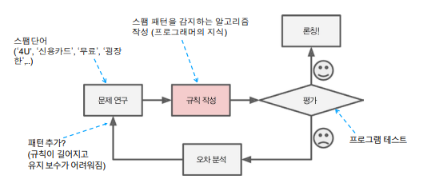
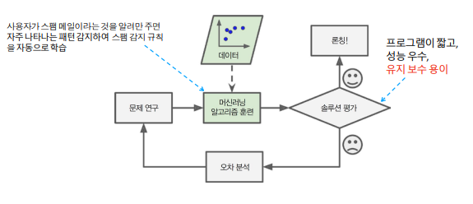
Machine Learning summary
Human VS Machine learning

Slide 3
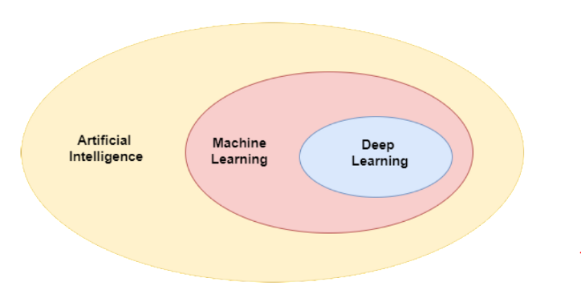
Machine Learning summary
공통점 : 데이터가 주어지면 컴퓨터가 스스로 학습
ML
1. 특징을 주어줌
2. 지도학습, 비지도학습, 강화학습
DL
1. 인간의 신경망처럼 복잡하고 깊게 쌓아서 학습시키는 방법

Slide 4
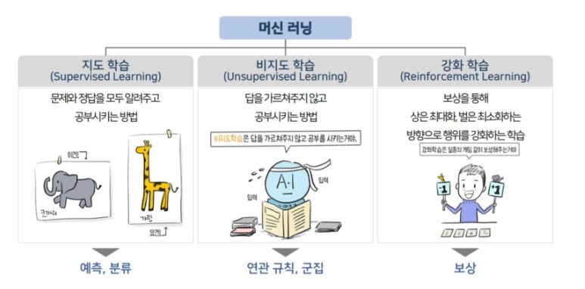
Machine Learning summary

Slide 5

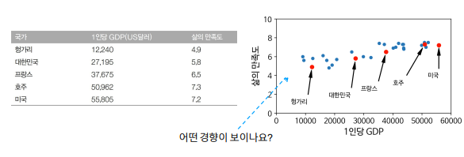
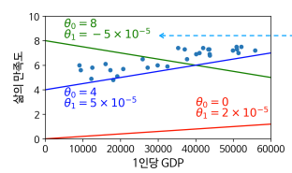
Supervised Learning
학습 데이터 셋(Train dataset) / 테스트 데이터 셋(Test dataset)
- Class, Label, Target -> 우리가 예측하려고 하는 정보
Feature(특징, 속성) -> 학습을 위해 필요한 정보
분류(Classification) / 회기(regression)
- Ex) 집값 예측, 스팸/스팸X 분류, 신용등급 파악, GDP 예측

Slide 6
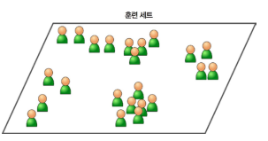
Unsupervised Learning
- 훈련 데이터에 레이블이 없음!
블로그 방문자를 그룹으로 묶기 -> 방문자의 특징 파악
비지도 학습은 주어진 데이터에 대한 결과가 없는 데이터를 이용해 주어진 데이터에 내재된
패턴, 특성, 구조를 찾아서 학습
학습 데이터만 넣어주면 스스로 학습하기 때문에 편리하지만 지도 학습에 비해 결과가 항상 좋지 않음
군집 (Clustering) 문제에서 사용

Slide 7
Reinforcement Learning
모델의 동작이 적절한지에 대한 피드백을 반영하면서 학습
모델이 특정 환경에서 현재의 상태를 인식하여 보상이 최대화 되는 행동을 수행하도록 하는 방법.
그 외
준지도학습
자기지도학습(Autoencoder)
online 학습

Slide 8
Supervised Learning

Slide 9
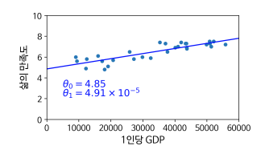
Cost Funtion
좋은 모델을 고르기 위해 얼마나 나쁜지 좋은지 측정
선형 회기 (Linear Regression) 에서 예측 값과 타깃 사이의 거리의 합
비용이 클 수록 나쁜 모델
주어진 데이터에서 비용 함수의 값이 가장 작아지는 모델 파라미터를 찾는 과정을 훈련 또는 학습이라고 함.
학습된 모델을 이용해서 입력 샘플에 대한 출력 값을 계산하는 과정은 예측(predict) 혹은 Test라고 함

Slide 10
Predict
키프로스의 1인당 GDP는 $22,587
그렇다면 삶의 만족도는 얼마정도일까?
선형 회기 (Linear Regression)
-> 직선 상에서 결정
KNN (k – Nearset Neighbor)
-> 가장 가까운 K개의 평균을 통해 결정

Slide 11
Summary
데이터를 분석
모델을 선택
훈련 데이터로 모델을 훈련 -> Cost Function을 최소화 하는 모델 파라미터를 찾음)
새로운 데이터에 대한 예측을 함
반복
문제 정의
목표 설정
데이터
추출
데이터
전처리
탐색적
데이터
분석
모델링
평가
Data Extraction
Data Preprocessing
Numpy
pandas
EDA
Pandas
Pandas-profiling
Modeling & Evaluation
Scikit-learn
XGBoost
LightGBM
Keras
Tensorflow
Pytorch
Pycaret

Slide 12
Summary
데이터를 분석
모델을 선택
훈련 데이터로 모델을 훈련 -> Cost Function을 최소화 하는 모델 파라미터를 찾음)
새로운 데이터에 대한 예측을 함
반복
문제 정의
목표 설정
데이터
추출
데이터
전처리
탐색적
데이터
분석
모델링
평가
Data Extraction
Data Preprocessing
Numpy
pandas
EDA
Pandas
Pandas-profiling
Modeling & Evaluation
Scikit-learn
XGBoost
LightGBM
Keras
Tensorflow
Pytorch
Pycaret

Slide 13
Challenging Task
머신러닝의 도전과제
1. 나쁜 데이터
충분하지 않은 데이터
사람과 다르게 컴퓨터는 많은 데이터가 있어야 좋은 성능을 낼 수 있음.
컴퓨터는 일반화 규칙을 학습하기 때문
대표성 없는 훈련 데이터
1936년 랜던과 루즈벨트의 대통령 선거에서 Literary Digest 사의 여론조사 (랜던 57%)
실제로는 루즈벨트 대통령의 (61%) 당선 -> 샘플링 편향으로 인한 문제
낮은 품질의 데이터
이상치 (데이터들과 거리가 있는 값), 결측치(NA) 처리 문제
관련없는 특성
모든 특성을 사용한다고 좋은 결과 X
좋은 특성을 사용해야함
2. 과대 적합, 과소 적합 (Overfitting & Underfitting)
3. 특징공학
4. No free lunch

Slide 14
Challenging Task
머신러닝의 도전과제
1. 나쁜 데이터
2. 과대 적합, 과소 적합 (Overfitting & Underfitting)
- 과대 적합 : 학습 데이터에만 잘 들어 맞음. Test data에는 예측률 떨어짐
- 학습 데이터 증가
- 학습 데이터의 오류 데이터 수정(이상치와 같은 낮은 품질의 데이터 제거)
- 모델의 파라미터 개수가 적은 모델 사용 (복잡도가 낮은 모델)
- 특징의 수를 줄임
- 모델에 정규화를 추가
- 과소 적합 : 학습이 안됨
- 더욱 복잡한 모델을 사용
- 더욱 좋은 특징을 사용
- 모델의 정규화 축소
3. 특징공학
4. No free lunch

Slide 15
Challenging Task
머신러닝의 도전과제
1. 나쁜 데이터
2. 과대 적합, 과소 적합 (Overfitting & Underfitting)
3. 특징공학
- 특징이 많다고 하여 관련된 특징을 잘 찾는 것이 아님.
- “좋은 특징” 을 사용하는 것이 중요
- 특징 선택 : 가지고 있는 특징 중에서 가장 유용한 특징 선택
- 특징 추출 : 특징을 결합하여 더 유용한 특징을 만듬.
- 새로운 데이터로부터 새로운 특징을 만듬.
4. No free lunch

Slide 16
Challenging Task
머신러닝의 도전과제
1. 나쁜 데이터
2. 과대 적합, 과소 적합 (Overfitting & Underfitting)
3. 특징공학
4. No free lunch
- 어떤 가정도 없다면 특정 모델이 뛰어나다고 판단할 근거가 없다는 이론
- 주어진 데이터 셋에 선형 모델이 잘 맞을지 앙상블 모델이 잘 맞을지 경험하기 전에 알 수 없음.
-> 모두 시도해 보아야 함.
- 일반적인 모델 선정 가이드
-> 정형화 된 데이터 : 트리기반 앙상블
-> 지각에 관련된 데이터 (이미지, 텍스트, 사운드) : 신경망

